Slide 1
ПРОГРАММА внеурочной деятельности
«Виртуальные лаборатории по информатике»
Программа предполагает её реализацию в факультативной или кружковой форме в 2-4 классах начальной и 5-6 классах основной школы.

Slide 2
Цели изучения курса
Предлагаемая программа предназначена для организации внеурочной деятельности по общеинтеллектуальному и общекультурному направлениям развития личности.
Целью учебного курса является пропедевтика основных тем курса информатики.
Комплект виртуальных лабораторий обеспечивает компьютерную поддержку при изучении тематических блоков:
по моделированию;
введению в алгоритмические структуры;
математическую логику.
Также для использования по аналогичным тематическим блокам содержания курса математики.

Slide 3
Описание места в учебном плане
Учебный курс «Виртуальные лаборатории по информатике» реализуется за счет вариативного компонента, формируемого участниками образовательного процесса.
Используется время, отведенное на внеурочную деятельность. Форма реализации курса – факультатив или кружок.
Комплект виртуальных лабораторий минимально рассчитан на
72 учебных часа, при проведении которых он может быть использован в качестве компьютерной поддержки занятий по информатике.
Количество учебных часов по ступеням:
Образовательная ступень | Количество часов
Начальная ступень 2—4 классы | 36
Основная ступень Пропедевтический уровень 5—6 классы | 36

Slide 4
Личностные, метапредметные и предметные результаты освоения учебного курса
Метапредметные результаты:
умение самостоятельно планировать пути достижения целей;
умение соотносить свои действия с планируемыми результатами;
умение оценивать правильность выполнения учебной задачи, собственные возможности её решения;
умение организовывать учебное сотрудничество и совместную деятельность с учителем и сверстниками;
работать индивидуально и в группе;
формирование и развитие компетентности в области использования информационно-коммуникационных технологий (далее ИКТ– компетенции).

Slide 5
Личностные, метапредметные и предметные результаты освоения учебного курса
Личностных результатов:
формирование коммуникативной компетентности в общении и сотрудничестве со сверстниками, детьми старшего и младшего возраста, взрослыми в процессе образовательной, общественно полезной, учебно-исследовательской, творческой и других видов деятельности.

Slide 6
Личностные, метапредметные и предметные результаты освоения учебного курса
В части развития предметных результатов, наибольшее влияние изучение курса оказывает на:
формирование навыков и умений безопасного и целесообразного поведения при работе с компьютерными программами.

Slide 7
Каждая лаборатория основана на построении компьютерной модели конструирования алгоритмов решения задач различного типа.
Программная реализация моделей представляет собой тренажеры, с помощью которых может осуществляться как обучение, так и самостоятельная работа учащихся

Slide 8
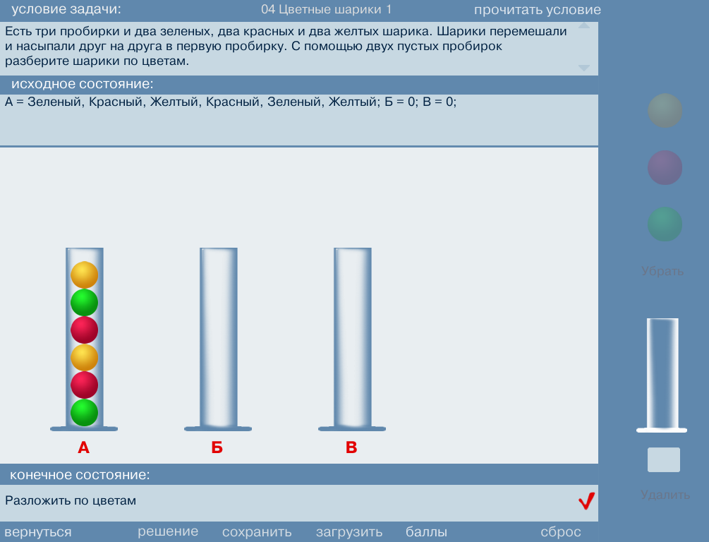
В каждой виртуальной лаборатории представлены задачи нескольких типов, ранжированные по уровню сложности.
1 уровень сложности

Slide 9
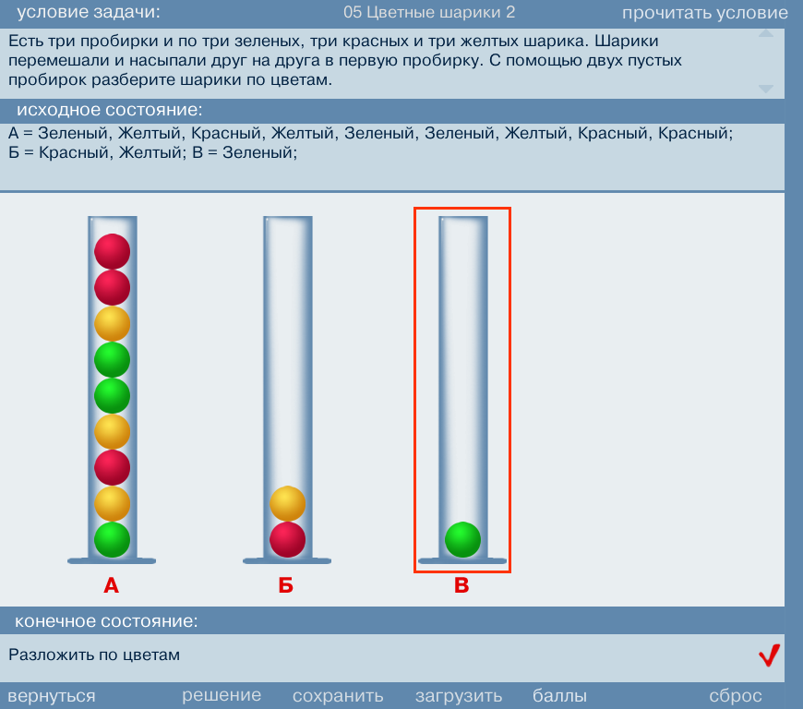
В каждой виртуальной лаборатории представлены задачи нескольких типов, ранжированные по уровню сложности.
2 уровень сложности

Slide 10
комплекс виртуальных лабораторий возможно использовать в различных режимах:
демонстрация решения задач на уроке с помощью единственного компьютера и проектора;
индивидуальная и групповая работа в компьютерном классе;
самостоятельный тренинг (в школе на уроке, на дополнительных занятиях, дома);
тестирование.

Slide 11
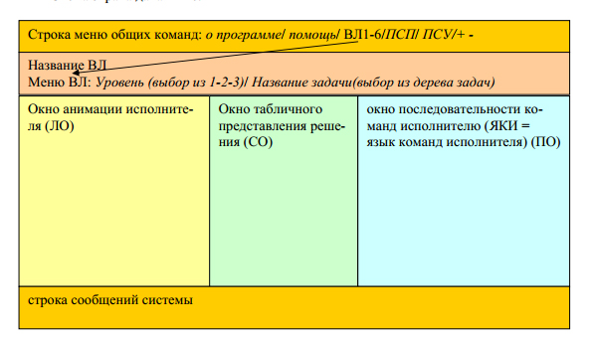
Типовой экран
виртуальной лаборатории

Slide 12
Карта задач виртуальной лаборатории
«Переправы»
Тема учебного ресурса:
«Алгоритмы и исполнители»,
«Моделирование»,
«Решение логических задач».
Выполнение заданий на переправу позволяют ребёнку:
опираться на свой жизненный опыт;
включить пространственное воображение, интуицию;
устанавливать последовательность действий;
конструировать алгоритм,;
учитывать различный уровень сложности и представления задачи.

Slide 13
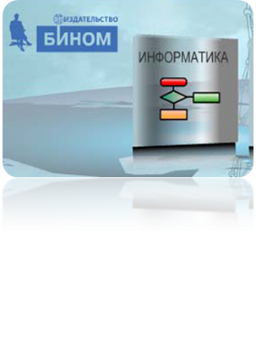
Формализация условия задачи
Дано:
[А] – левый берег;
[Б] – правый берег.
Команды:
‹ посадить › – посадить на паром указанных животных,
‹ переправить › – перевезти животных на пароме с одного берега на другой,
‹ высадить › – высадить с парома указанных животных,
‹ повторять › – повторять указанные команды, пока не выполнится условие к. – команды.

Slide 14
«Лиса, Петух
да бобовое Зёрнышко»
2 класс
1 уровень сложности
Через быструю речку – паромная переправа. Паром движется с берега до берега автоматически по вызову. Может перемещаться и без пассажиров или с 1-2 пассажирами.
Лиса, Петух и бобовое Зёрнышко решили перебраться через реку, с левого берега на правый. Пока они все вместе, то всё хорошо: никто никого не обижает. Но оставлять Лису с Петухом или Петуха с бобовым Зёрнышком без присмотра нельзя – Лиса может съесть Петуха, а Петух склевать Зерно. Как же им быть?

Slide 15
Алгоритмическое
представление решения:
Начало
‹ посадить › : [Лиса], [бобовое Зерно]
‹ переправить › : [1] , [2]
‹ высадить › : [Лиса], [бобовое Зерно]
‹ переправить › : [2] , [1]
‹ посадить › : [Петух]
‹ переправить › : [1] , [2]
‹ высадить › : [Петух]
Конец

Slide 16
" Коза и семеро козлят "
3 класс
2 уровень сложности
Коза и семеро козлят собрались в гости к бабушке, которая живёт на другой стороне реки, на правом берегу. Коза не разрешает козлятам переправляться без неё, а паром может взять не более 2-х пассажиров.
Подскажи, как действовать козе наиболее рациональным образом, чтобы переправиться через реку?

Slide 17
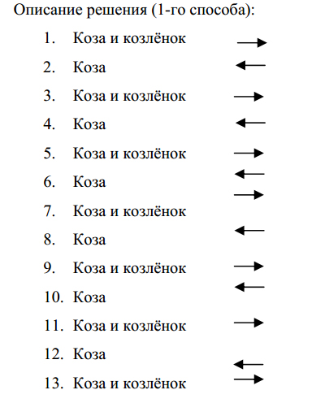
Описание решения (1-го способа):

Slide 18
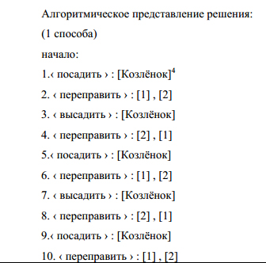
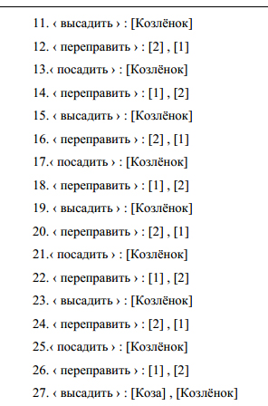
Описание решения (1-го способа):

Slide 19
Начало
На паром к Козе садится Козлёнок
Паром переправляется на правый берег
Козлёнок остаётся на правом берегу
Коза на пароме переправляется обратно
На левом берегу нет
остался 1 козлёнок?
да
нет
Коза остаётся на правом берегу
1

Slide 20
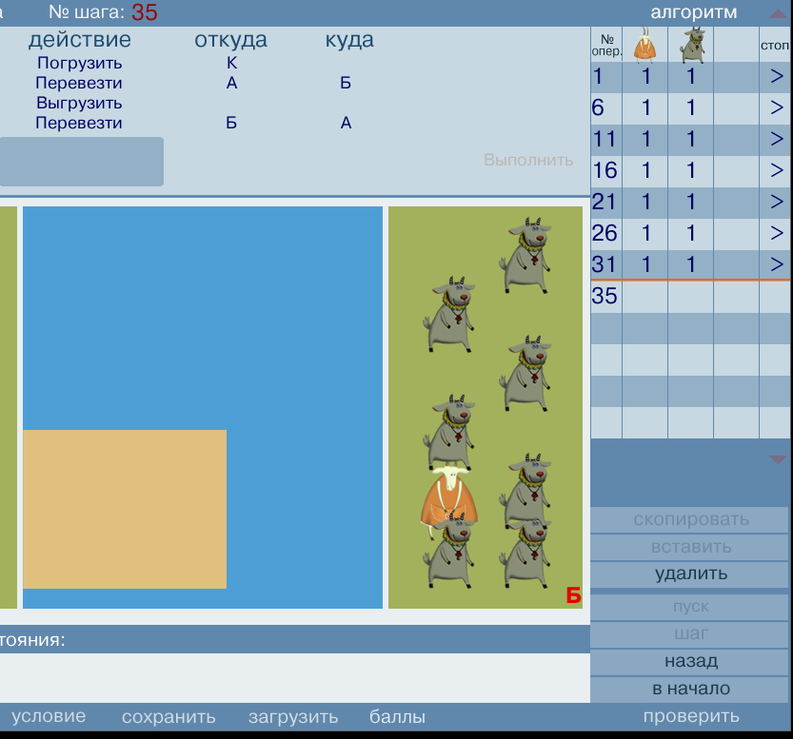
1
На паром к Козе садится Козлёнок
Коза остаётся на правом берегу
Паром переправляется на правый берег
Конец

Slide 21
«Переливания»
Задачи на переливания помогают детям виртуально, без опоры на реальные объекты, оперировать такими сложными абстрактными понятиями, как:
«емкость сосуда», «единицы измерения объема», «часть и целое»;
моделировать решение с помощью нескольких сосудов;
способствует более интенсивному формированию словесно-логического мышления, связанное с использованием и преобразованием понятий.
Notes:
Не все в нашей жизни можно потрогать руками. Некоторые проблемы успешно решаются при хорошо развитом абстрактном мышлении.

Slide 22
«Переливания»
Задачи 1-го типа
Замкнутая система. Деление жидкости в сосуде(ах) с помощью дополнительного сосуда.
В задачах этого типа источник (И) и сток (С) не задействуются.
Notes:
Не все в нашей жизни можно потрогать руками. Некоторые проблемы успешно решаются при хорошо развитом абстрактном мышлении.
Использование виртуальной лаборатории не сводится к решению задач перечисленных трех типов. Учитель может строить аналогичные модели и для показа подобия логических механизмов и алгоритмов задач на переливание и, например, задач с песочными часами. При этом учитель должен подчеркнуть как сходство моделей, так и их отличия. Сопоставление подобных моделей способствует развитию абстрактного мышления учащихся, так как требует рассмотрения сосуда не только как емкости с жидкостью, но и как обобщенного контейнера, обладающего рядом задаваемых параметров.

Slide 23
«Переливания»
Задачи 1-го и 2-го типа
Замкнутая система. Деление жидкости в сосуде(ах) с помощью дополнительного сосуда.
В задачах этого типа источник (И) и сток (С) не задействуются.
Notes:
Не все в нашей жизни можно потрогать руками. Некоторые проблемы успешно решаются при хорошо развитом абстрактном мышлении.
Использование виртуальной лаборатории не сводится к решению задач перечисленных трех типов. Учитель может строить аналогичные модели и для показа подобия логических механизмов и алгоритмов задач на переливание и, например, задач с песочными часами. При этом учитель должен подчеркнуть как сходство моделей, так и их отличия. Сопоставление подобных моделей способствует развитию абстрактного мышления учащихся, так как требует рассмотрения сосуда не только как емкости с жидкостью, но и как обобщенного контейнера, обладающего рядом задаваемых параметров.

Slide 24
«Переливания»
Задачи 3-го типа
Открытая система. Количество воды не ограничено. В задачах этого типа задействуются источник (И) и сток (С). Предлагается 6 уровней сложности.
Notes:
Не все в нашей жизни можно потрогать руками. Некоторые проблемы успешно решаются при хорошо развитом абстрактном мышлении.
Использование виртуальной лаборатории не сводится к решению задач перечисленных трех типов. Учитель может строить аналогичные модели и для показа подобия логических механизмов и алгоритмов задач на переливание и, например, задач с песочными часами. При этом учитель должен подчеркнуть как сходство моделей, так и их отличия. Сопоставление подобных моделей способствует развитию абстрактного мышления учащихся, так как требует рассмотрения сосуда не только как емкости с жидкостью, но и как обобщенного контейнера, обладающего рядом задаваемых параметров.

Slide 25
«Добрая хозяйка»
2 класс
1 уровень сложности
Хозяйка отжала в две бутылки растительное масло: в одну – 8 литров, другую – 3 литра, а третья бутылка на 5 литров осталась у неё пустая.
Перед праздником хозяйка решила одолжить 6 литров масла соседке.
Как она это сделала, если меркой могли служить только те же три бутылки?

Slide 26
Формализация условия задачи
Дано:
[А] – первая бутылка, ёмкостью 8 литров, полная масла;
[Б] – вторая бутылка, ёмкостью 3 литра, полная масла;
[В] – третья бутылка, ёмкостью 5 литров, пустая.
Команды:
‹ перелить › – налить из одного сосуда в другой указанное число литров

Slide 27
Табличное представление решения
Операция | Ёмкость
 | 8 литров | 3 литра | 5 литров
До переливания | 8 | 3 | 0
1 переливание | 8 | 3 – 3 = 0 | 0 + 3 = 3
2 переливание | 8 – 2 = 6 | 0 | 3 + 2 = 5

Slide 28
Алгоритмическое
представление решения:
Начало
Конец
‹ перелить › : [Б] , [В] , [3]
‹ перелить › : [А] , [В] , [2]

Slide 29
Формы организации уроков
Методы и средства обучения:
фронтальная беседа;
работа за компьютером индивидуально и попарно;
демонстрация оптимальных решений заданий всему классу;
обсуждение алгоритма решения всем классом;
индивидуальное выполнение заданий.
Notes:
Простая доступная для детей структура Задачника и лаконичное, понятное управление, проверка результатов выполнения
задания компьютером – все это позволяет использовать Задачник и в домашней обстановке:
совместно с родителями или самостоятельно.

Slide 30
Формы организации уроков
Урок – демонстрация
Цель урока:
познакомить учащихся с новым материалом и продемонстрировать основные методы решения задач.
Задачи урока:
мотивировать учеников к освоению нового материала;
сформировать первичные знания;
возбудить первичные самостоятельные умения.
Фронтальная форма охватывает работу всего класса по теме.
Notes:
Виртуальные лаборатории в зависимости от темы по информатике или математике, поддерживаемой Задачником. Это позволит усилить педагогическую ценность Задачника на уроках.

Slide 31
Формы организации уроков
Урок – практикум
Цель урока:
отработать и закрепить знания основных методов умения решения задач по выбранному блоку тем и соответствующей ей виртуальной лаборатории.
Задачи урока:
организовать тренинг учащихся с индивидуальными траекториями;
накопить опыт решения заданий, закрепить его в устойчивых умениях по данному тематическому блоку;
развить коммуникативные навыки, умение работать в коллективе, создавая единый «продукт».
Предполагает активную ведущую роль детей в процессе решения задачи.
Notes:
Инструментальные средства позволяют комбинировать традиционные индивидуальные способы организации работы учащихся с коллективными формами организации работы с Задачником, что позволяет находить новые увлекательные и продуктивные формы обучения.

Slide 32
Формы организации уроков
Урок – состязание (контроль знаний)
Цель урока:
проверка и оценивание результатов обучения.
Бригадная форма распределяет работу всего класса по отдельным рабочим местам с индивидуальными траекториями задач в виртуальной лаборатории для каждой бригады.
В Задачнике предусмотрена система оценивания/самооценивания достижений учащегося по итогам выполнения задач
Notes:
Использование рейтинговой системы вместо отметочной, то есть длительное накопление баллов по итогам успешного конструирования решения в различных виртуальных лабораториях на основе бальной оценки задачи в банке задач, позволяет поставить учащихся в рамки состязания, мотивирует к прохождению всех уровней и типов задач, вносит в работу дух состязательности и стимулирует детей к достижению успеха в различных тематических блоках.

Slide 33
Планируемые результаты изучения учебного курса
Регулятивные универсальные учебные действия
Обучающийся научится:
целеполаганию, включая постановку новых целей;
преобразование практической задачи в познавательную;
- самостоятельно анализировать условия достижения цели на основе учёта выделенных учителем ориентиров действия в новом учебном материале;
- планировать пути достижения целей;
- уметь самостоятельно контролировать своё время и управлять им.

Slide 34
Планируемые результаты изучения учебного курса
Коммуникативные универсальные учебные действия
Обучающийся научится:
- учитывать разные мнения и стремиться к координации различных позиций в сотрудничестве;
- аргументировать свою точку зрения, спорить и отстаивать свою позицию не враждебным для оппонентов образом;
- задавать вопросы, необходимые для организации собственной деятельности и сотрудничества с партнёром;
- осуществлять взаимный контроль и оказывать в сотрудничестве необходимую взаимопомощь.

Slide 35
Планируемые результаты изучения учебного курса
Познавательные универсальные учебные действия
Обучающийся научится:
- осуществлять выбор наиболее эффективных способов решения задач в зависимости от конкретных условий;
- давать определение понятиям;
- устанавливать причинно-следственные связи;
- обобщать понятия — осуществлять логическую операцию перехода от видовых признаков к родовому понятию, от понятия с меньшим объёмом к понятию с большим объёмом;
- строить логическое рассуждение, включающее установление причинно-следственных связей.

